Slide 1
আজকের ক্লাসে সবাইকে স্বাগতম

Slide 2
পরিচিতি
মানছুরা আক্তার
প্রভাষকঃসমাজ বিজ্ঞান
নূরুল আমিন মজুমদার ডিগ্রী কলেজ,
মোবাইলঃ ০১৭১৭৬৮৪৪৫৩
email:mansura akter985@gmail.com

Slide 3
পাঠ পরিচিতি
শ্রেণী: একাদশ
বিষয় : সমাজবিজ্ঞান প্রথম পত্র
অধ্যায় : চতুর্থ
পাঠ :১০।

Slide 4
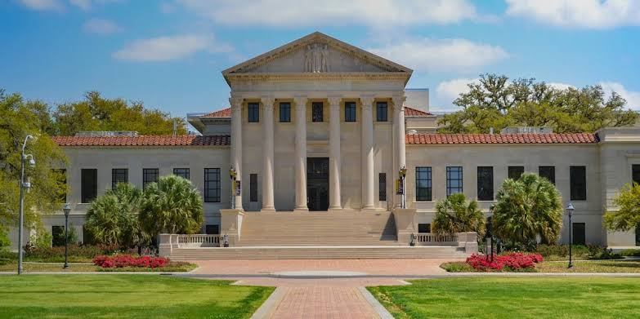
নিচের ছবিগুলো লক্ষ করি………

Slide 5
আজকের পাঠ
প্রতিষ্ঠান , প্রতিষ্ঠানের বৈশিষ্ট্য , শ্রেণীবিভাগ।

Slide 6
এ পাঠে শিক্ষার্থীরা……
প্রতিষ্ঠান কি তা বলতে পারবে।
প্রতিষ্ঠান সম্পর্কে বিভিন্ন সমাজ বিজ্ঞানীদের মতামত জানতে পারবে।
প্রতিষ্ঠানের গুরুত্বপূর্ণ বৈশিষ্ট্যাবলী বলতে পারবে।
প্রতিষ্ঠানের শ্রেণীবিভাগ সম্পর্কে বিশ্লেষণ করতে পারবে।

Slide 7
প্রতিষ্ঠান কী ?
প্রতিষ্ঠান বলতে স্বীকৃত এবং প্রতিষ্ঠিত কতকগুলো পদ্ধতিকে বুঝায়।

Slide 8
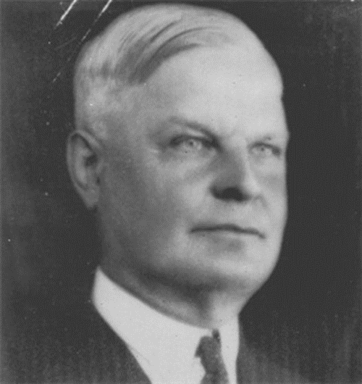
বার্নার্ড
আমেরিকান সমাজবিজ্ঞানী বার্নার্ড বলেন, ‘প্রতিষ্ঠানের উৎপত্তির মূলে রয়েছে মানুষের সহজাত প্রবৃত্তির তাগিদ।’

Slide 9
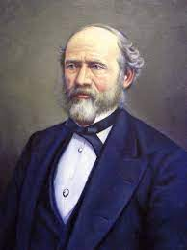
লুইস হেনরি মর্গান
আমেরিকান সামাজিক নৃবিজ্ঞানী লুইস হেনরি মর্গান এর মতে, ‘মানুষের চিরন্তন অভাব-অভিযোগ প্রতিষ্ঠানকে জন্ম দিয়েছে।’

Slide 10
সমাজবিজ্ঞানী পি.গিসবার্ট এর অভিমত, প্রতিষ্ঠানগুলো কতগুলো সুপ্রতিষ্ঠিত বিধিব্যবস্থা, যা ব্যক্তি ও গোষ্ঠীর সম্পর্কের ক্ষেত্রে নিয়ামক হিসেবে কাজ করে।

Slide 11
প্রতিষ্ঠানের গুরুত্বপূর্ণ বৈশিষ্ট্যাবলি নিম্নরূপ:
১. প্রতিষ্ঠান হলো সমাজস্থ ব্যক্তিদের পারস্পরিক সম্পর্ক ও আচার-আচরণ নিয়ন্ত্রণে রাখার উপায় বিশেষ।
২. প্রতিষ্ঠানগুলো সমাজস্থ ব্যক্তিদের প্রয়োজনভিত্তিক যৌথ কার্যকলাপের উপর নির্ভরশীল।
৩. কতকগুলো প্রতীকী বিষয় সামাজিক প্রতিষ্ঠানের সাথে সংযুক্ত থাকে যা বাস্তব এবং অবাস্তব দুই—ই হওয়া সম্ভব।
৪. সামাজিক নিয়ন্ত্রণের বিভিন্ন উপাদানের তুলনায় প্রতিষ্ঠানগুলো র স্থায়িত্ব বেশি।
৫. সমাজচ্স্থ ব্যক্তিদের প্রাথমিক প্রয়োজন পূরণের উদ্দেশ্যে প্রতিষ্ঠানগুলো গঠন করা হয়।
৬. প্রতিষ্ঠানের সাথে যেসব নিয়ম-নীতি সংযুক্ত থাকে তার ব্যক্তি মেনে চলতে বাধ্য।
৭. সামাজিক নিয়ন্ত্রণের উপায় হিসেবে যেমন প্রতিষ্ঠান বিদ্যমান, তেমনি প্রচলিত প্রথা ও মতবাদ এর উপর ভিত্তি করে কতগুলো প্রতিবিধানের ব্যবস্থাও বর্তমান থাকে।
৮.প্রতিষ্ঠানের রয়েছে কতগুলো কার্যপ্রণালী যা প্রথা ও ভাবাদর্শের ভিত্তিতে গঠিত হয়।

Slide 12
প্রতিষ্ঠানের উপাদান:
সামাজিক প্রতিষ্ঠানের মধ্যে নিম্নলিখিত উপাদানগুলো নজরে পড়ে। যেমন-
১. কিছু সংখ্যক মানুষ
২.সাধারণ স্বার্থে একত্রিত
৩. বস্তুগত সম্পদের সমারোহ ৪. আদর্শ থাকবে
৫. কিছু সামাজিক চাহিদা পূরণ।

Slide 13
প্রতিষ্ঠানের শ্রেণীবিভাগ: প্রতিষ্ঠান হল কোন স্থায়ী মানবিক সংঘের অন্যতম বৈশিষ্ট্য। প্রতিষ্ঠানকে বিভিন্ন সমাজ ও নৃবিজ্ঞানীগণ বিভিন্নভাবে বিভাজনের চেষ্টা করেছেন। অনেকের মতে, সামাজিক প্রতিষ্ঠান সাত প্রকার। যথা:

Slide 14
চিকিৎসা সংক্রান্ত প্রতিষ্ঠান
অর্থনৈতিক প্রতিষ্ঠান
রাজনৈতিক প্রতিষ্ঠান
পারিবারিক প্রতিষ্ঠান
শিক্ষামূলক প্রতিষ্ঠান
সমাজকল্যাণমূলক প্রতিষ্ঠান
ধর্মীয় প্রতিষ্ঠান

Slide 15
এছাড়া সমাজবিজ্ঞানী হার্টারলার এর মতে,প্রতিষঠান মূলত নয় প্রকার।এগুলো হলো:
অর্থনৈতিক ও শিল্পপ্রতিষ্ঠান
বৈবাহিক ও গৃহস্থালি প্রতিষ্ঠান
রাজনৈতিক প্রতিষ্ঠান
নৈতিক প্রতিষ্ঠান
শিক্ষামূলক ও বৈজ্ঞানিক প্রতিষ্ঠান
যোগাযোগকারী প্রতিষ্ঠান
নান্দনিক ও অভিব্যক্তি মূলক প্রতিষ্ঠান
স্বাস্থ্য বিষয়ক প্রতিষ্ঠান
অবসর বিনোদন মূলক প্রতিষ্ঠান

Slide 16
একক কাজ
প্রতিষ্ঠান কি ?

Slide 17
মূল্যায়ন:
সামাজিক প্রতিষ্ঠান হচ্ছে সমাজ কাঠামোর উপাদান-উক্তিটি কার ?
মানুষের চিরন্তন অভাব-অভিযোগ প্রতিষ্ঠানকে জন্ম দিয়েছে-উক্তিটি কার ?
সমাজবিজ্ঞানী হার্টারলারের মতে প্রতিষ্ঠান কয় প্রকার?

Slide 18
ধন্যবাদ

